Slide 1
Нормативно-правовые основы деятельности студенческих спортивных клубов в профессиональных образовательных организаций
Таиров Сергей Алексеевич – первый заместитель директора по развитию дополнительного образования физкультурно-спортивной направленности ФГБУ «Федеральный центр организационно-методического обеспечения физического воспитания».

Slide 2
Регламентация
ДЕЯТЕЛЬНОСТИ ССК
– Федеральный закон «Об образовании в Российской Федерации» от 29 декабря 2012 г. № 273-ФЗ;
– Федеральный закон «О физической культуре и спорте в Российской Федерации» от 04 декабря 2007 г. № 329-ФЗ;
– Приказ Министерства науки и высшего образования Российской Федерации от 23 марта 2020 года № 462 «О порядке осуществления деятельности студенческих спортивных клубов (в том числе в виде общественных объединений), не являющихся юридическими лицами).

Slide 3
ССК
КАК СОСТАВНАЯ ЧАСТЬ СТУДЕНЧЕСКОГО СПОРТА
НАПРАВЛЕНА НА РЕАЛИЗАЦИЮ
– Федерального проекта «Успех каждого ребенка»
– Федерального проекта «Спорт – норма жизни»»;
– Стратегии развития физической культуры и спорта в Российской Федерации на период до 2030 года;
– Стратегии развития воспитания в Российской Федерации на период до 2025 года;
– Основ государственной молодежной политики Российской Федерации на период до 2025 года и Плана реализации данного документа
– Концепции развития студенческого спорта в Российской Федерации на период до 2025 года;
– Межотраслевой программы развития студенческого спорта до 2024 года;

Slide 4
Организационно-правовые формы ССК
Структурное подразделение
Общественное объединение
П. 2 ст. 27 Федерального закона «Об образовании в Российской Федерации»
от 29.12.2012 N 273-ФЗ
П.3 ст. 28 Федерального закона «О физической культуре и спорте в Российской Федерации»
от 04.12.2007 N 329-ФЗ

Slide 5
Юридическая основа | Структурное подразделение ПОО | Общественное объединение
 | Закон об образовании | Закон об общественных объединениях
Основополагающий документ | Положение | Устав
Принципы создания и деятельности ССК | Выделенная в установленном порядке, но не обладающая признаками юридического лица и не являющаяся обособленной, часть организации, на которую возлагаются самостоятельные задачи, функции и ответственность. | Свободны в определении своей внутренней структуры, целей, форм и методов своей деятельности. Деятельность должна быть гласной, а информация об учредительных и программных документах общедоступной.
Участники ССК | Обучающиеся и работники ПОО
Символика и другая атрибутика | Вправе иметь
Реорганизация и ликвидация | По решению директора ПОО | По решению съезда (конференции) или Общего собрания ССК

Slide 6
Задачи деятельности ССК
информирование обучающихся о проводимых физкультурных, спортивных и оздоровительных мероприятиях, конкурсах, акциях в ПОО и общественных объединениях спортивной направленности
взаимодействие с органами исполнительной власти, органами местного самоуправления и НКО и с заинтересованными партнерами и спонсорами, в том числе в целях увеличения финансирования деятельности ССК
поощрение обучающихся, добившихся высоких показателей в спортивных, физкультурных и оздоровительных мероприятиях;
01
02
03
04
взаимодействие ССК с добровольческими (волонтерскими) организациями и средствами массовой информации
05
п. 6, 7 Приказа Министерства науки и высшего образования Российской Федерации от 23 марта 2020 года № 462 «О порядке осуществления деятельности студенческих спортивных клубов (в том числе в виде общественных объединений), не являющихся юридическими лицами)
Взаимодействие со спортивными федерациями - всероссийскими и региональными

Slide 7
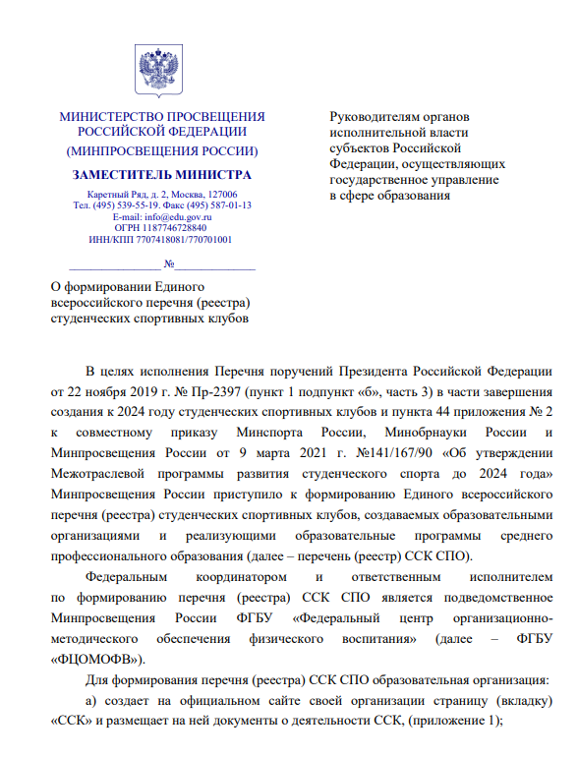
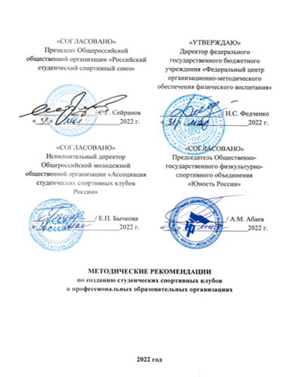
Механизм регистрации ССК в реестре:
Письмо заместителя Министра просвещения РФ Дениса Евгеньевича Грибова от 16 марта 2022 г. № ДГ-667/06 «О формировании Единого всероссийского перечня (реестра) студенческих спортивных клубов»;
Методические рекомендации по созданию студенческих спортивных клубов в профессиональных образовательных организациях.

Slide 8
Спасибо за внимание!
Midlle Easton, 245 Eva. 4304 Market Street Grand Island, NE 68801
fcomofv@mail.ru
+ 7 (495) 360 72-46
+ 7 (495) 360 84-56
г. Москва, ул. Краснодарская 59

